Slide 1
Населення Донецької області
Роботу підготував Котенко Артур,
учень 7(11)-У класу
Світлодарського НВК

Slide 2
План
Вступ.
Загальні відомості.
Чисельність населення.
Природний рух населення.
Розподіл населення за віком.
Населення районів.
Національний склад.
Мови.
Найбільші міста.
Оцінка ООН.
Фотогалерея міст.

Slide 3
Область на карті країни

Slide 4
Символіка Донецької області

Slide 5
Обласна Державна Адміністрація

Slide 6
Донецька область — найбільш густонаселений регіон України.
Тут мешкає близько 9% загальної чисельності населення країни.
Населення характеризується багатонаціональністю — тут мешкають представники понад 120 етносів: українці, росіяни, греки, євреї, німці, татари та інші.

Slide 7
Загальні відомості
Населення:
4410414 (на 1.10.2011)
Площа:
26517 км²
Густота населення:
166.4 осіб/км²
Обласний центр:
Донецьк
Райони: 18
Міста:
обласного значення 28 районного значення 24
Райони в містах: 9
Смт: 131
Села: 874
Селища: 244
Селищні ради: 81
Сільські ради: 253

Slide 8
Чисельність населення
населення Донецької області на 1 січня 2010 року становило 4466.7 тис. осіб.
міське населення становить 4042,8 тис.(90,5%), сільське 423.9 тис.(9,5%)
населення області на 1 січня 2012 року –
4 403,2 тис. осіб.

Slide 9
Зміна кількості населення області (населення на 01.01. кожного року)

Slide 10
Природний рух населення
За 2010 рік:
-народжені: 43374 (9,7 на 1000 осіб)
-померлі: 75252 (16,8 на 1000 осіб)
-приріст: −31878 (-7,1 на 1000 осіб).

Slide 11
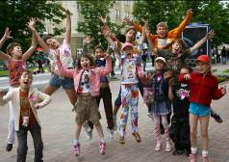
Розподіл постійного населення за віком на 1 січня 2010 р.
0-4вік — 201045
5-9вік — 159139
15-19вік— 244124
30-34вік — 328520
45-49вік — 350079
60-64вік — 232729
80-84вік — 113706
95-99вік — 2637
100+вік — 1

Slide 12
Населення районів області(тис.чол.2010р.)

Slide 13
Національний склад населення Донецької області станом на 2011 рік

Slide 14
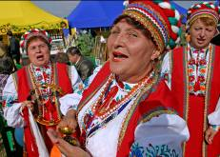
Греки та українці у національних костюмах

Slide 15
Мови області

Slide 16
Найбільші міста області
Місто | Кількість населення (тис. осіб)
Донецьк | ▼962,0
Маріуполь | ▼466,7
Макіївка | ▼358,2
Горлівка | ▼261,1
Краматорськ | ▼166,3
Слав’янськ | ▼118,6
Єнакієве | ▼85,7
Костянтинівка | ▼79,2
Артемівськ | ▼78,3
Красноармійськ | ▼65,4
Дружківка | ▼60,6

Slide 17
Оцінка ООН
За індексом людського розвитку (ІЛР) Луганська та Донецька області стабільно займають в Україні останні місця — 26-27
За матеріальним добробутом, фінансуванням людського розвитку Донеччина стоїть на 4-9 місці в Україні
Такий «вантаж» не сприяє державотворчому процесу.

Slide 18
Найбільші міста (фотогалерея)

Slide 19
Донецьк

Slide 22
Донбас - Арена

Slide 23
Маріуполь

Slide 24
Макіївка

Slide 25
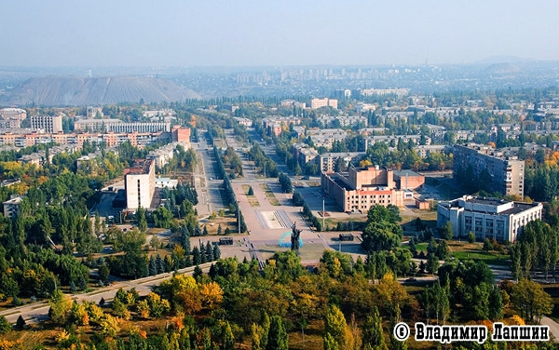
Горлівка

Slide 26
Краматорськ

Slide 27
Слов’янськ

Slide 28
Артемівськ

Slide 29
Торез

Slide 30
Використані матеріали
http://uk.wikipedia.org/wiki/Мовно-культурне_поле_Східної_України
http://uk.wikipedia.org/wiki/Східна_Україна
http://uk.wikipedia.org/wiki/Донецька_область
http://shnick.com.ua/wp-content/uploads/2011/04/Donezk-Donbass-Arena-03.jpg
http://www.adhard.ru/datas/users/1-doneck343434.png
http://www.0624.com.ua/images/gallery/lapshin_008.jpg

